Slide 1
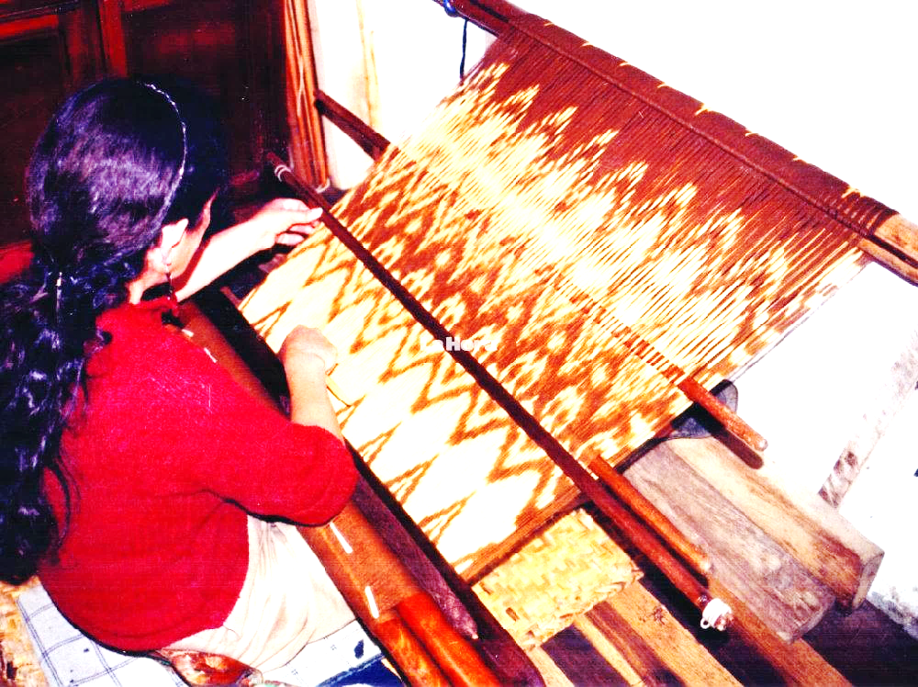
DEPARTAMENTO DE CIENCIAS ECONÓMICAS, ADMINISTRATIVAS Y DE COMERCIO
CARRERA DE INGENIERÍA EN ADMINISTRACIÓN TURÍSTICA Y HOTELERA
TRABAJO DE TITULACIÓN, PREVIO A LA OBTENCIÓN DEL TÍTULO DE INGENIERA EN ADMINISTRACIÓN TURÍSTICA Y HOTELERA
TEMA: LAS TÉCNICAS ARTESANALES TRADICIONALES DE VESTIMENTA COMO APORTE AL DESARROLLO TURÍSTICO EN GUALACEO, CASO LA MACANA DE BULLCAY
AUTOR: SASIG ANDRADE, ANA ISABEL
VELA MARTÍNEZ, CYNTHIA EVELYN
DIRECTORA: MSC. MONTÚFAR GUEVARA, PATRICIA
SANGOLQUÍ
2018

Slide 2
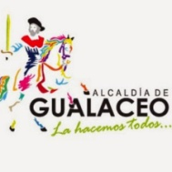
Objetivo General
OBJETIVOS
Aporte al desarrollo turístico
Diagnosticar
Objetivos específicos
1. Fundamentar
2. Describir
3. Identificar
4. Interrelacionar
Notes:
Mencionar como se mantendrá a partir de este punto una estructura lógica en base al desarrollo local

Slide 3
Marco Teórico
Teoría del Desarrollo Local
Modelo del Desarrollo Local
Desarrollo Turístico
Patrimonio
Alburquerque
Notes:
Mencionar que si se cumple con el Objetivo de : Fundamentar el desarrollo turístico en la teoría y el modelo del desarrollo local, con la finalidad de estructurar la investigación en torno a la Macana.

Slide 4
Marco Referencial
Tejido de seda en La República Democrática Popular Lao
Técnicas tradicionales de tejido de alfombras en Kashan
Tejido de alfombras de Chiprovtsi en Bulgaria
Tejido de Paja Toquilla de Sigsig en Ecuador
Notes:
Hacer incapié que todas las referncias han aplicado un modelo de desarrollo local y direccionado al turismo

Slide 5
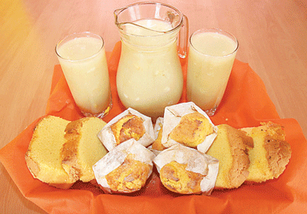
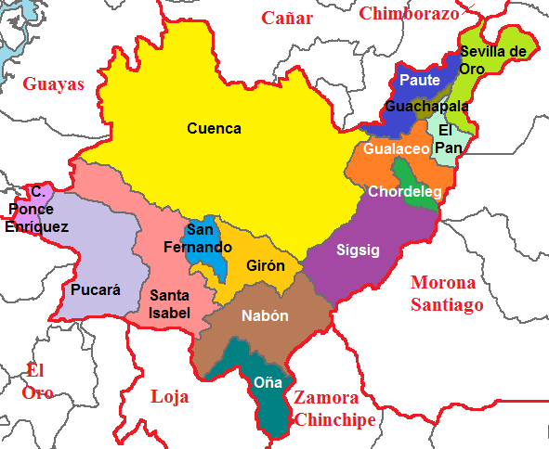
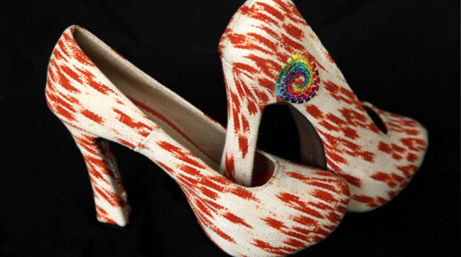
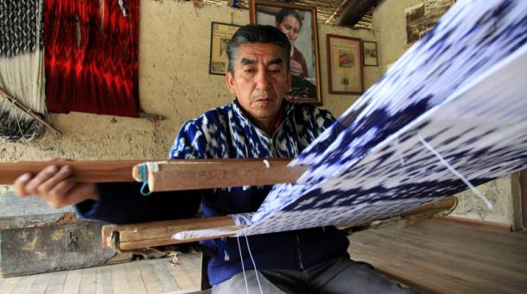
MACRO AMBIENTE
Principales actividades económicas
Aspectos de información general del cantón Gualaceo
Gastronomía típica en Gualaceo
Comercialización de zapatos
Mapa de la Ubicación Geográfica
Taller artesanal de la Macana
Notes:
Mencionar al segundo Objetivo: Describir el macro ambiente de Gualaceo y microambiente en relación con el entorno Patrimonial de la Macana, para diagnosticar la situación actual de Bullcay.

Slide 6
Descripción de la Comunidad de Bullcay
MICRO AMBIENTE
Antecedentes Históricos
Técnica del Ikat-Anudado de Paño
Proceso
Declaratoria del Patrimonio Cultural Inmaterial
Alcance del Plan de Salvaguardia
Proyectos
Problemática
Notes:
Si se cumple el segundo Objetivo: Describir el macro ambiente de Gualaceo y microambiente en relación con el entorno Patrimonial de la Macana, para diagnosticar la situación actual de Bullcay.

Slide 7
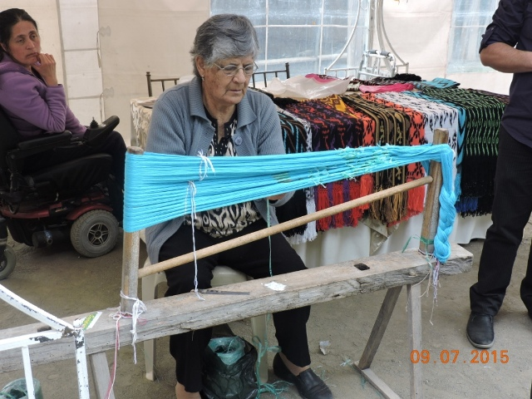
Descripción de la Comunidad de Bullcay
MICRO AMBIENTE
Periodo de apogeo
1936-1950
Mapa en dónde se teje la Macana
Notes:
Si se cumple el segundo Objetivo: Describir el macro ambiente de Gualaceo y microambiente en relación con el entorno Patrimonial de la Macana, para diagnosticar la situación actual de Bullcay.

Slide 8
MICRO AMBIENTE
Técnica Ikat
MACANA
Anudado de Paño
Notes:
EXPLICAR LA DIFERENCIA ENTRE IKAT-ANUDADODE PAÑO-MACANA COMO PRODUCTO FINAL

Slide 9
PROCESO DE LA MACANA
El urdido del hilo
Proceso de Haces
Teñido de hilos
Telar de cintura o “Ahuano”
Tejido ikat
Anudado de paño

Slide 10
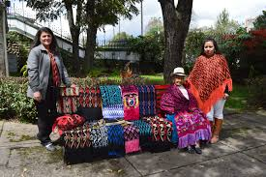
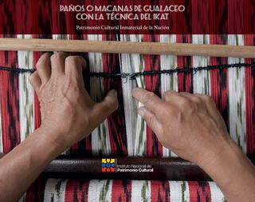
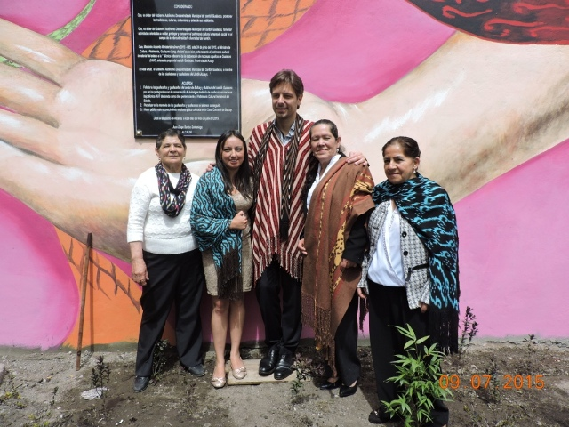
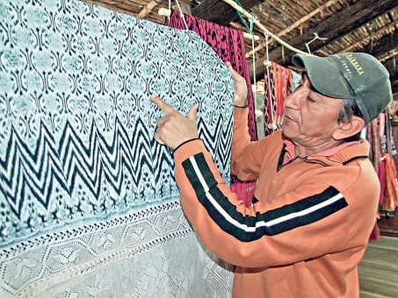
Contaban con una asociación
Se da la Declaratoria de Patrimonio Cultural Inmaterial
La Macana empieza a ser reconocida
Se ha perdido el interés en aprender

Slide 11
ALCANCE DEL PLAN DE SALVAGUARDIA
Fortalece la continuidad
Fomenta la protección y comercialización justa
Es un referente para impulsar el sector turístico

Slide 12
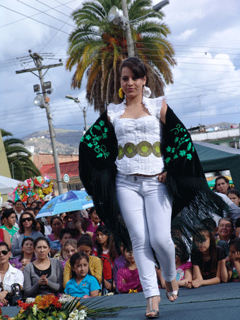
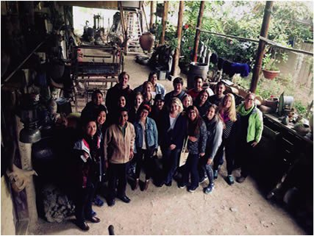
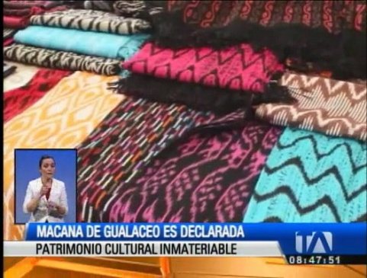
GAD Gualaceo
INPC
CIDAP
Ministerio de Turismo
PROYECTOS
Proyectos Vinculados
Investigación
Dinamización
Socioeconómico
Histórico Cultural
Campañas de Difusión
Fortalecimiento de los saberes
Comunicación y Difusión
Mejoramiento de la calidad

Slide 13
PROBLEMÁTICA
Limitada información
Inequidad con los beneficios
Desvalorización de la prenda
Notes:
Problemática

Slide 14
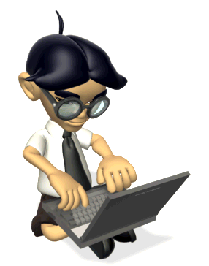
TIPOLOGÍA DE LA INVESTIGACIÓN
Procedimiento para la recolección de datos
Instrumentos
Entrevista
Encuestas
Técnica de campo
Base de Datos
Técnica Documental
COBERTURA DE LAS UNIDADES DE ANÁLISIS
Autoridades del GAD de Gualaceo
Artesanos
Prestadores de servicios
Turistas
Z = Nivel de Confiabilidad 96% = 2.05
E = Error admisible 4.9%
S= Desviación estándar 0,377
$$m=\frac{Z^{2}∗S^{2}}{E^{2}}$$
$$m=\frac{{2,05}^{2}∗{0,049}^{2}}{{0.0377}^{2}}$$
$$m=248,63$$
$$m=249$$
Notes:
Mencionar el tercer objetivo : Identificar el tipo de investigación y los métodos a utilizar para su validación en la recolección de datos y su relación con el tema.

Slide 15
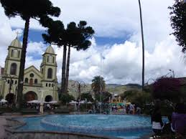
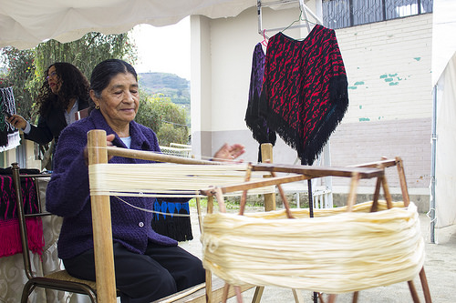
RESULTADOS
Modelo del Desarrollo Local
Comunidad receptora
Redes de cooperación
Infraestructura y equipamiento
Comercialización de productos
Valorización del Patrimonio
Sistemas de información territorial
Notes:
Mencionar como todo fue estructurándose por medio de los objetivos específicos Interrelacionar los resultados obtenidos en la investigación en base al modelo del desarrollo local, para identificar la incidencia de las técnicas artesanales tradicionales de vestimenta.

Slide 16
COMUNIDAD RECEPTORA
Entrevistas
Censo
Género
13 Artesanos
Edad
Asociación
29 % masculino
71 % femenino
57% 46 años o más
15 % de 15 a 25
Notes:
mencionar que se hizo un rango de edad

Slide 17
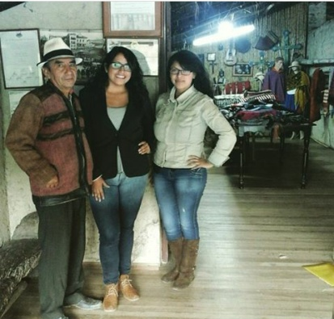
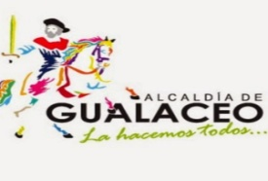
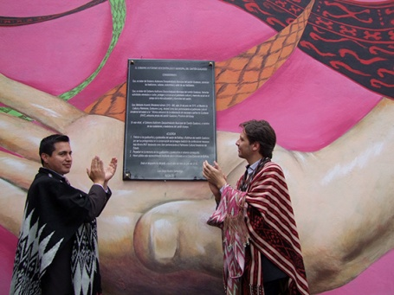
REDES DE COOPERACIÓN
Notes:
PARA RECOLECTAR DATOS DE PRIMERA MANO EN BENEFICIO DE LA COMUNIDAD, SE ENTREVISTO A DIFERENTES ENTIDADES PUBLICAS Y PRIVADAS ,mencionar que se hizo un rango de edad

Slide 18
INFRAESTRUCTURA Y EQUIPAMIENTO
Establecimientos de A&B
71.42 % no recibe turistas
28.57% mayores difusores del Patrimonio existente .
Establecimientos de Alojamiento
56 % de turistas que pernoctan lo hacen por motivos de negocios.
44 % percepción diferente
Notes:
DEL CATASTRO OBTENIDO DEL GAD DE GUALACEO, SE HICIERON ENTREVISTAS A LOS PRESTADORES DE SERVICIOS

Slide 19
COMERCIALIZACIÓN DE LOS PRODUCTOS
Productores
57%
Perciben un ingreso menor al del sueldo básico.
Demanda
Canales de distribución
¿Estaría dispuesto en comprar una Macana o chal?
69.7 % Si
30.3 % No

Slide 20
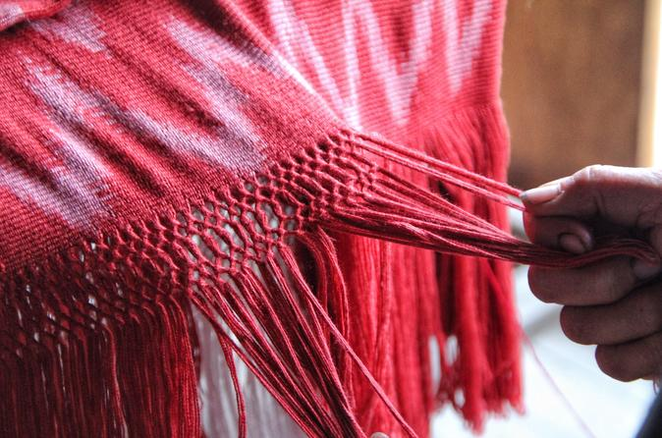
VALORIZACIÓN DEL PATRIMONIO
¿Cuál es la característica que más aprecia de una Macana (Chal)?
Proceso y técnica 31.43%
Diseño y colores 36.23%
Valor histórico patrimonial 32.23%

Slide 21
SISTEMAS DE INFORMACIÓN TERRITORIAL

Slide 22
PROPUESTA
CENTRO DE DIFUSIÓN TURÍSTICA DE LA MACANA

Slide 23
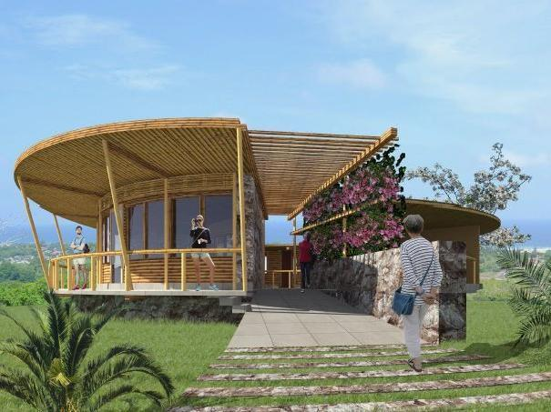
EQUIPAMIENTO E INSTALACIONES
Proyecto | Posibles fuentes de financiamiento | Responsables | Indicador de gestión | Campo de acción
1
Integración de la Comunidad
Diseñar
60 % funcionalidad
Apreciar el legado cultural
2
Capacitar a jóvenes
70 % temas de valoración

Slide 24
VALORIZACIÓN DEL PATRIMONIO
Proyecto | Posibles fuentes de financiamiento | Responsables | Indicador de gestión | Campo de acción
Difundir
1
Los turistas conocen más la Macana
90 % el proceso y Patrimonio
Capacitar a artesanos en temas de guianza
2
Potencializar el turismo
Diseño e implementación

Slide 25
SISTEMA DE INFORMACIÓN TERRITORIAL
Proyecto | Posibles fuentes de financiamiento | Responsables | Indicador de gestión | Campo de acción
Recabar información
Fuente de consulta actualizado
1
Plazo de 1 año

Slide 26
REDES DE COOPERACIÓN
Proyecto | Posibles fuentes de financiamiento | Responsables | Indicador de gestión | Campo de acción
Reunir a entidades
1
Reuniones participativas
70 % llegar a acuerdos
Visitas consulares
2
De a conocer la Macana internacionalmente
80 % en un año

Slide 27
COMERCIALIZACIÓN DE LOS PRODUCTOS
Proyecto | Posibles fuentes de financiamiento | Responsables | Indicador de gestión | Campo de acción
1
Organizar la venta justa
Contribuir con la comercialización
Recolectar las artesanías
50% e un año

Slide 28
COMUNIDAD RECEPTORA
Proyecto | Posibles fuentes de financiamiento | Responsables | Indicador de gestión | Campo de acción
Participación
1
La comunidad será el motor de desarrollo
80 % de macaneros
Plazo de 2 años

Slide 29
CONCLUSIONES
Integrar cada elemento
Determinar la metodología
Macro ambiente – Micro ambiente
Factor de riesgo
Bajo nivel de organización
Se puede generar turismo
Planta turística
Direccionar la investigación

Slide 30
RECOMENDACIONES
Coordinar acciones con entidades públicas y privadas .
Trabajo en la organización y equipo entre los macaneros .
La planta turística promueva y promocione .
Considerar al Centro de Difusión Turístico de la Macana como un proyecto viable .

Slide 31
Gracias por su atención
“Sin que la sociedad use su patrimonio, sin que lo necesite,
sin que lo recupere y lo integre a sus formas de vida,
sin que vuelva a ser algo cotidiano y próximo, sin que lo
reivindique como un derecho, no hay futuro para el patrimonio”
María Luisa Cerrillos

